Slide 1

Sample Project eCafeteria
EAPLI
Notes:
Nesta sessão vamos apresentar o projeto eCafeteria com o intuíto de facilitar a aquisição de conhecimentos relativos à integração da framework EAPLI em projetos de software e a aspetos gerais relacionados com o desenho de aplicações orientadas a objetos.
Os casos de uso implementados nesta release do eCafeteria ilustram estes aspetos e fornecem exemplos concretos de aplicação da framework.

Slide 2
Session outline
Part 1
Briefing
Topic
Learning outcomes
Prerequisites
eCafeteria project
Architecture, design options
Project structure: components, executables
Deploy and run eCafeteria apps
Review use case
List all dish types
Wrap-up
Quiz
Part 2
Notes:
Começaremos por estabelecer o assunto, os objetivos de aprendizagem e os pré-requisitos desta sessão.
Seguidamente descrevemos os aspetos de relevo da aplicação eCafeteria no que se refere ao seu desenho e arquitetura.
Segue-se uma revisão de código, onde analisaremos a implementação de casos de uso.
Terminamos revendo os conceitos abordados nesta sessão.
Está disponível um questionário de avaliação formativa. Recomendamos que respondam a este questionário e analisem os cenários apresentados à luz dos conceitos aqui discutidos. As questões levantadas no questionário podem ser discutidas em grupo, imaginando cenários semelhantes e casos concretos de aplicação.
A sessão está organizada em duas partes.
Numa primeira parte, introduzimos o projeto eCafeteria.
Na segunda parte analisamos o código e a forma como a framework EAPLI se integra numa aplicação.

Slide 3
eCafeteria Introduction
Briefing

Slide 4
Briefing
Topic
During this session we will discuss the following:
Introduction to eCafeteria
Learning outcomes
After attending the session, the students will be able to:
Explain the purpose of the eCafeteria project
Discuss the design of eCafeteria: design options, architecture
Describe the available eCafeteria release in terns of: modules, applications/executables, functionality (use cases)
Analyze and discuss the eCafeteria artifacts and code in order to study the underlying EAPLI framework
Prerequisites
Students are expected to have knowledge and practical experience on the following:
Java programming skills
Object Oriented programming skills
Basic knowledge of software design patterns
Notes:
Esta sessão dedica-se à introdução do projecto eCafeteria; um sistema que gere a operação de uma cantina em ambiente escolar.
Este projeto recorre à framework EAPLI; a mesma que vamos utilizar no projeto do semestre.
Espera-se que os casos de uso implementados no projeto eCafeteria facilitem a aquisição dos conhecimento necessários para iniciar a exploração da framework e entender a lógica subjacente ao seu funcionamento.
No final da sessão os alunos devem conseguir explicar e discutir o projeto eCafeteria e a forma como a framework EAPLI se integra na sua implementação.

Slide 5
eCafeteria
Part I
Purpose
Notes:
Foquemo-nos agora em concreto em alguns detalhes do desenho e implementação da aplicação eCafeteria.

Slide 6
eCafeteria
It is intended to develop a system that comprises a set of services related to the operation of a canteen in an educational establishment.
The system supports different types of users and services, in particular:
• User: consultation of menus, management of meal reservations, consultation of the current account and balance;
• Cashier: delivery of meals and loading of cards;
• Menu Manager: definition of the types of dishes, definition of dishes (recipes), and allergens, consultation and elaboration of menus, analysis of users' preferences. Position typically performed by nutritionists.
The eCafateria project that we describe in this lesson is a first release of a system designed for this domain.
The eCafeteria system is not integrated with payment systems.
Meals can be booked until the previous day as long as the user's account has the required amount available. Payments are made in person at the cashiers at a specific time outside meal times. The account can be credited / loaded in one of the canteen boxes.
The main functional areas of the application are:
1. Meal booking - canteen users must register in advance on the electronic platform, which allows the booking and cancellation of meals. They can make consumption inquiries and also have an alert service available depending on the account balance;
2. Cashier - delivery of meals;
3. Menus - allows you to prepare and make weekly menus available. The analysis of previous sales and reservations is essential to determine which menus meet users' preferences.
Notes:
A aplicação eCafeteria é uma primeira release de um sistema que compreende um conjunto de serviços relacionados com a utilização e exploração de uma cantina que funciona num estabelecimento de ensino.
O sistema prevê diferentes tipos de utilizadores e serviços a eles dirigidos, em particular:
• o Utente que consulta ementas, reserva refeições, consulta e gere a sua conta corrente;
• o Operador de Caixa que entrega refeições e procede ao carregamento de cartões e
• o Gestor de Ementas que trata da definição dos tipos de pratos, definição de pratos (receitas), e alergénios, consulta e elaboração de ementas, análise das preferências dos utentes. É um cargo tipicamente desempenhado por nutricionistas;
O sistema não está integrado com sistemas de pagamentos. As refeições podem ser reservadas até à véspera desde que a conta do utente tenha saldo disponível. Os pagamentos são efectuados presencialmente nas caixas num horário específico fora dos horários de refeições. A conta pode ser creditada/carregada numa das caixas da cantina.
As principais áreas funcionais da aplicação são:
1. Reservas – os utentes da cantina têm que fazer um registo prévio na plataforma eletrónica que permite a marcação e o cancelamento de refeições. Podem fazer consultas de consumos e têm também disponível um serviço de alertas em função do saldo da conta;
2. Caixa – entrega de refeições;
3. Ementas – permite elaborar e disponibilizar as ementas semanais. A análise das vendas e reservas anteriores é fundamental para determinar quais as ementas que vão de encontro às preferências dos utentes;

Slide 7
eCafeteria
Part I
Design options, architecture
Notes:
Focamo-nos agora em concreto no DESENHO da aplicação.

Slide 8
eCafeteria design decisions
Layers, Layered Architecture pattern
Business oriented
Presentation – view layer, user interface
Application – service layer, controllers
Domain – business logic layer, domain objects, entities
Persistence – data access layer, logging, repositories
Domain objects travel to UI for output
DTO alternatives are also present
Notes:
A aplicação eCafeteria implementa uma arquitetura com quarto camadas:
Apresentação: implementação da interface com o utilizador; interação e validação de inputs. A aplicação eCafeteria implementa um interface em consola (por linha de comandos, sem interface gráfica)
Aplicação: realização dos casos de uso, coordenação/orquestração da lógica de negócio; camada que tipicamente aloja os controladores
Domínio: classes do domínio
Persistência: classes que implementam os repositórios, acesso a dados
https://www.oreilly.com/library/view/software-architecture-patterns/9781491971437/ch01.html (Layered Architecture)
A organização numa arquitetura por camadas, seguindo o padrão “Layered Architecture”, pressupõe que uma camada que se sobreponha a outra, depende dela. Cada camada pode existir e implementar as suas responsabilidades sem necessitar das camadas acima de si mas o seu funcionamento depende das camadas que se situam abaixo.
Dependendo das opões de desenho adotadas num dado projeto pode impor-se que cada camada dependa exclusivamente da camada inferior que lhe seja adjacente. De uma forma geral, esta imposição não é adotada, ou seja, uma dada camada pode solicitar, i.e., depender de serviços de uma camada inferior que não seja adjacente. Esta solução pode, no entanto, comprometer o baixo nível de acoplamento entre camadas que é desejável.
Podemos imaginar casos em que os controladores - camada Aplicação - acedem aos repositórios - camada Persistência – sem recorrer à camada intermédia (Domain).
Para isolar a camada de negócio (Aplicação) da camada de Apresentação e para reduzir o número de chamadas a processos distintos é comum o recurso a DTOs (Data Transfer Object). Um DTO é um objeto que transporta dados entre processos .
https://martinfowler.com/eaaCatalog/dataTransferObject.html

Slide 9
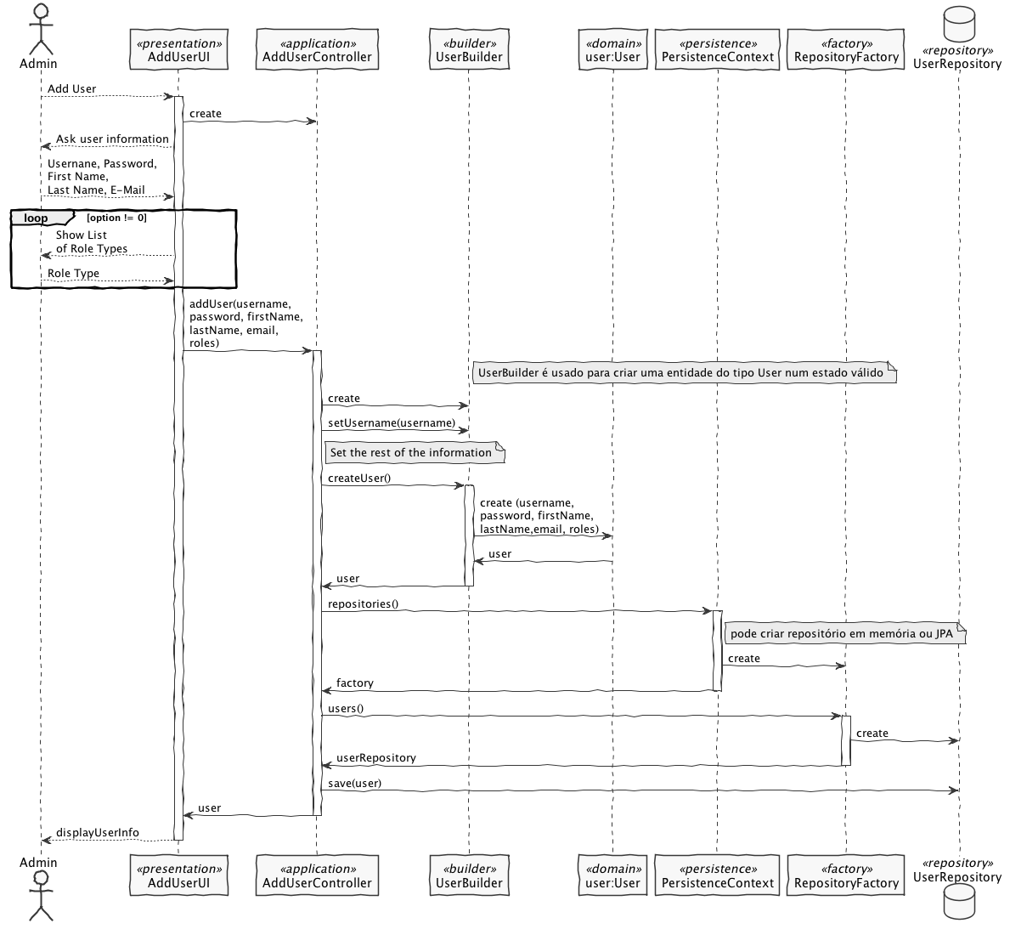
Register New User
Notes:
Podemos observar no diagrama de sequência do caso de uso “Registar novo utilizador” a interdependência entre camadas. Este é um caso típico de realização de um caso de uso.
Neste caso concreto cada camada depende da camada inferior adjacente mas também existem dependências entre camadas não adjacentes.
O caso de uso é ativado pelo utilizador Admin que invoca um método na camada de Apresentação. Esta camada recorre à camada de Aplicação para instanciar o controlador deste caso de uso. O controlador, por sua vez, recorre à camada de Domínio (adjacente) e à camada de Persistência que não é adjacente à camada de Aplicação onde se implementa o controlador.

Slide 10
Some additional design decisions
Support two repositories
In memory
Relational database
Decide which repository implementation to use based on property file
Bootstrap data
Simple main menu
Notes:
A aplicação eCafeteria respeita um conjunto de outras opções de desenho, para além da arquitectura em camadas.
Salienta-se a flexibilidade na utilização de vários tipos de repositório. Em particular, estão implementados repositórios em memória e em bases de dados relacionais. Os repositórios em memória existem unicamente com fins didáticos. Neste tipo de repositório os dados não são efetivamente persistidos. Neste caso, a persistência é implementada através de listas de objetos em memória que emulam as tabelas numa base de dados. O tipo de repositórios a utilizar numa dada implementação é determinado em runtime a partir de um ficheiro de configuração (o ficheiro application.properties).
O projeto eCafeteria contém uma aplicação (bootstrap) que inicializa os repositórios com um conjunto de dados que permite executar os vários casos de uso implementados. Este bootstrap carrega, por exemplo, utilizadores e tipos de prato, entre outros.
O interface com o utilizador é feito por linha de comandos numa consola que apresenta um menu a partir do qual o utilizador pode lançar ações/casos de uso.

Slide 11
Domain invariants as unit tests
@Test
public void ensurePasswordHasAtLeastOneDigitAnd6CharactersLong() {
new Password("abcdefgh1");
}
@Test(expected = IllegalArgumentException.class)
public void ensurePasswordsSmallerThan6CharactersAreNotAllowed() {
new Password("ab1c");
}
@Test(expected = IllegalArgumentException.class)
public void ensurePasswordsWithoutDigitsAreNotAllowed() {
new Password("abcdefgh");
}
Notes:
É fundamental garantir que as invariantes do negócio sejam verificadas através de testes unitários.
Invariantes de negócio são as regras e os condicionalismos que se verificam transversalmente e devem ser respeitados em toda a aplicação. As invariantes do negócio são os seus axiomas que sustentam todas as funcionalidades. Desenhar um Sistema sem ter plena noção das invariantes de negócio pode gerar inconsistências ao nível do desenho e da implementação.

Slide 12
eCafeteria
Part I
Project structure: modules, applications/executables
Notes:
Depois de discutirmos os aspetos mais gerais do desenho da aplicação, vamos agora analisar os vários componentes do sistema eCafeteria.

Slide 13
eCafeteria - executables
Backoffice app ecafeteria.app.backoffice.console
Kitchen management
Menu management
User app ecafeteria.app.user.console
POS app ecafeteria.app.pos.console
Delivery station
Bootstrap ecafeteria.app.bootstrap
Notes:
O projeto eCafeteria tem quarto executáveis que correspondem:
às três aplicações que expõem a funcionalidade do sistema e
ao módulo de bootstrap para inicialização dos repositórios com um conjunto mínimo de dados que permitam executar algumas funcionalidades.
As três aplicações são:
- Backoffice app, implementado no package ecafeteria.app.backoffice.console
Que dá acesso às funcionalidades de gestão da cantina, incluíndo a gestão da cozinha e dos menús a servir na cantina. Em particular, esta applicação permite:
Gerir utilizadores do Sistema eCafetaria
Configurar limites para alertas da cozinha
Gerir tipos de pratos, pratos, materiais, refeições e menús
- User app, implementado no package ecafeteria.app.user.console
Aplicação que dá acesso à área privada de utentes. Permite:
Gerir conta do utilizador
Gerir reservas de refeições
Configurar limite para alertas ao utilizador
- POS app, implementado no package ecafeteria.app.pos.console
Aplicação que corre num posto de venda, uma caixa na cantina, e que permite:
Recarregar o cartão/conta de um utente
Servir uma refeição (previamente reservada)
O componente Bootstrap ecafeteria.app.bootstrap
Permite reinicializar os repositórios com os dados necessários para executar as aplicações e realizar alguns casos de uso. Em particular, na versão corrente, o bootstrap insere dados de:
Utilizadores
Tipos de prato, alergénios, pratos e tipos de refeição

Slide 14
Bootstrap
public class ECafeteriaBootstraper implements Action {
@Override
public boolean execute() {
// declare bootstrap actions
final Action[] actions = { new UsersBootstrap(), };
// execute all bootstrapping
boolean ret = false;
for (final Action boot : actions) {
ret |= boot.execute();
}
return ret;
}
}
public class UsersBootstrap implements Action {
@Override
public boolean execute() {
registerAdmin();
return false;
}
private void registerAdmin() {
final String username = "admin";
final String password = "admin";
final String firstName = "John";
final String lastName = "Doe";
final String email = "john.doe@emai.l.com";
final List<RoleType> roles = new ArrayList<RoleType>();
roles.add(RoleType.Admin);
final UserRegisterController userController = new UserRegisterController();
userController.registerUser(username, password, firstName, lastName, email, roles);
}
}
Notes:
O Bootstrap serve apenas para garantir que há dados de teste e não termos que os introduzir de cada vez que iniciamos a base de dados. Podemos aqui ver o exemplo do bootstrap de utilizadores.
Poderia/deveria ser feito com um script de inserção de dados no build e não em runtime.

Slide 15
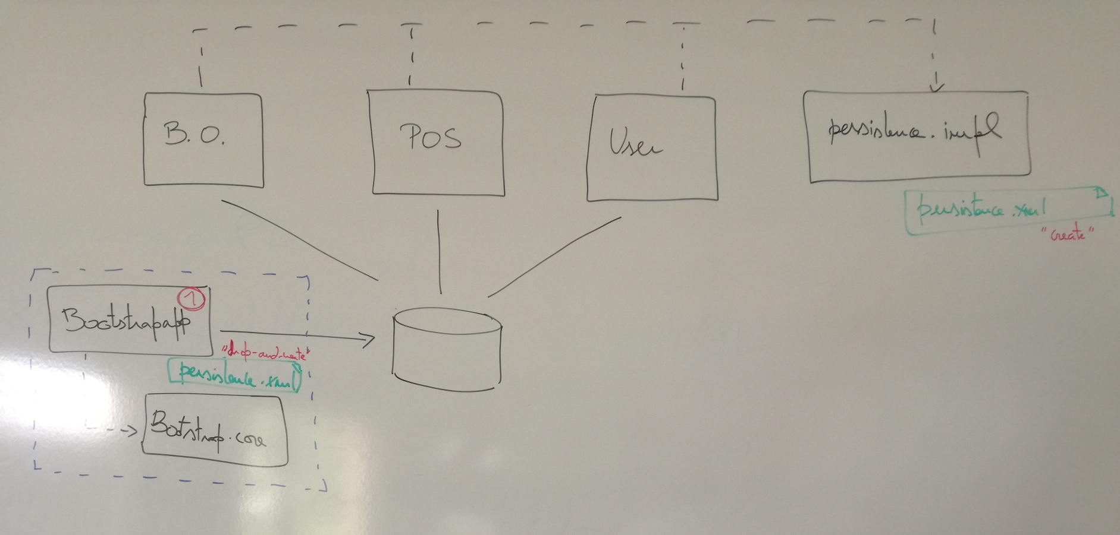
Bootstrap
Separate BootstrapApp for database initialization
Notes:
O bootstrap é um componente para inicialização dos repositórios, independente das aplicações.

Slide 16
eCafeteria
Common ecafeteria.app.common.console
Bootstrapper ecafeteria.bootstrapper
Core ecafeteria.core
Persistence ecafeteria.persistence.impl
Notes:
Para além destes quatro executáveis, o projeto eCafeteria é composto por mais quarto componentes.
O package Common (ecafeteria.app.common.console) contém as classes que implementam a parte partilhada da interface com o utilizador, como por exemplo, o login e a alteração da password.
No package Bootstrapper (ecafeteria.bootstrapper) encontram-se as classes que carregam os dados para inicializar os repositórios.
O package Core (ecafeteria.core) reúne as classes que implementam as camadas de Aplicação e Dominio. Contém também os interfaces dos vários repositórios.
O package Persistence (ecafeteria.persistence.impl) contém as implementações de repositórios em memória e em JPA. Este package tem implementados vários repositórios incluíndo os repositórios de Dish, DishType, Meal, entre outros.
Encontra-se também neste package a classe que implementa um repositório base, CafeteriaJpaRepositoryBase. Esta classe é estendida pelas classes que implementam os repositórios JPA para cada agregado.
A classe CafeteriaJpaRepositoryBase é implementada como um tipo genérico o que possibilita a sua instanciação para um tipo particular de objeto/entidade/classe em runtime.
https://docs.oracle.com/javase/tutorial/java/generics/types.html

Slide 17
Persistence
Separate the definition of repositories (core) from the actual implementation (persistence.impl)
Apply “Abstract Factory” GoF pattern
Notes:
Esta arquitetura separa a definição dos repositórios (as interfaces são definidas no módulo core) das suas implementações (que ocorre no´package persistence.impl)

Slide 18
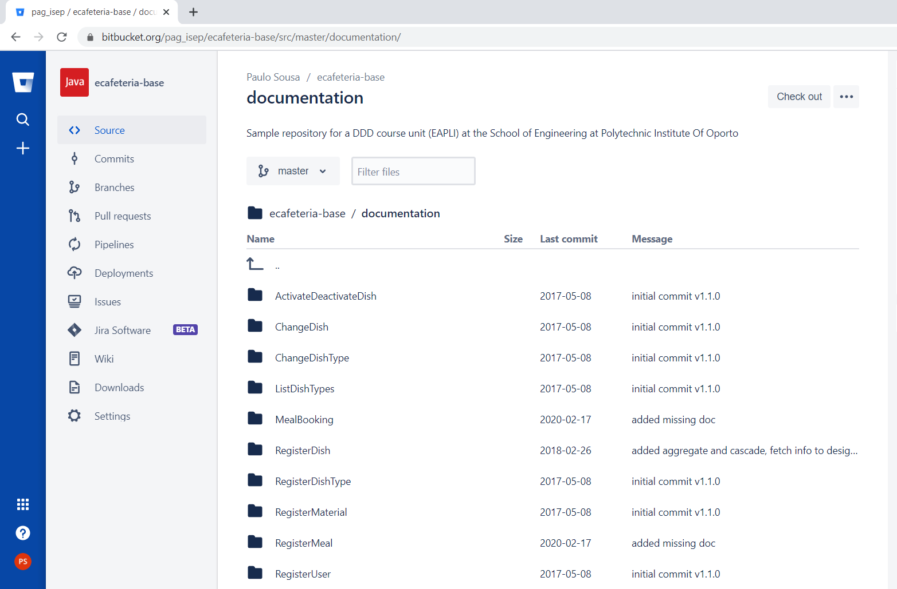
Notes:
O repositório ecafeteria-base https://bitbucket.org/pag_isep/ecafeteria-base/src/master/ contém uma pasta Documentation que documenta, em particular, os casos de uso implementados. Esta pasta contém também um conjunto de scripts para compilar e executar as aplicações eCafeteria em sistemas operativos Windows (*.bat) e Linux (*.sh).

Slide 19
Components (a.k.a. projects)
Backofficeapp, userapp, pos
Core, console.common
Persistence.impl
bootstrap
Framework
Utility classes for DDD applications with JPA in EAPLI context
Generic utility classes
Notes:
Em suma, na solução eCafeteria existem projetos java que geram executáveis (aplicações consola)
Backoffice – aplicação de consola
User/Utente – aplicação de consola
POS – aplicação de consola
Bootstrap – aplicação para carregamento de dados iniciais
Suportados por componentes que agregam responsabilidades comuns
Console.common – UI partilhada pelas três aplicações consola (e.g., login)
Core – a camada de Aplicação e Domínio
E pela framework EAPLI com responsabilidades gerais, independentes do domínio.
Eapli.framework – library (jar)

Slide 20
pom.xml (ecafeteria.base)
<?xml version="1.0" encoding="UTF-8"?>
<project xmlns="http://maven.apache.org/POM/4.0.0" xmlns:xsi="http://www.w3.org/2001/XMLSchema-instance" xsi:schemaLocation="…">
<modelVersion>4.0.0</modelVersion>
<groupId>eapli</groupId>
<artifactId>ecafeteria</artifactId>
<version>1.3.0-SNAPSHOT</version>
<packaging>pom</packaging>
<properties> … </properties>
<modules> … </modules>
<dependencies>
<dependency>
<groupId>eapli</groupId>
<artifactId>eapli.framework.core</artifactId>
<version>9.2.0</version>
</dependency>
<dependency>
<groupId>eapli</groupId>
<artifactId>eapli.framework.infrastructure.authz</artifactId>
<version>9.2.0</version>
</dependency>
<dependency>
<groupId>eapli</groupId>
<artifactId>eapli.framework.infrastructure.pubsub</artifactId>
<version>9.2.0</version>
</dependency>
<dependency> … </dependency>
<dependency> … </dependency>
</dependencies>
<repositories>
<repository>
<snapshots>
<enabled>false</enabled>
</snapshots>
<id>bintray-pagsousa-eapli</id>
<url>http://dl.bintray.com/pagsousa/eapli</url>
</repository>
</repositories>
</project>
Notes:
Estas dependências são também visíveis no pom do projeto.

Slide 21
Implemented Uses cases
Backoffice > Kitchen
Add Material
List Material
Backoffice > Chef
Add dish type
Edit dish type
Deactivate dish type
List dish types
Add dish
List dish
Add dish (DTO)
List dish (DTO)
Edit dish > nutricional info
Edit dish > price
Deactivate dish
Register meal
List meal
Backofffice > Reporting
Dishes per type
High calories dishes
Dishes per caloric category
Backoffice > Admin
Add user
List users
Deactivate user
Approve new user
User
Signup
List movements
Book a meal
List my bookings
POS
Recharge user account
Notes:
A solução eCafeteria tem alguns casos de uso implementados.
A análise do código, debugging e traçagem destes casos de uso facilitará o processo de aprendizagem da solução e, em particular, da adaptação à framework de EAPLI, que será fundamental no desenvolvimento do trabalho a realizar durante o semestre.

Slide 22
Interesting Uses cases
Changing an attribute (value object) of an entity
Edit dish > nutricional info
Edit dish > price
Reporting
Dishes per type
High calories dishes
Dishes per caloric category
The current cafeteria user for UserApp
MyCafeteriaUserService
MyBookingsController
Aggregated query
CafeteriaUserService. balanceOf
Notes:
Poderão ser particularmente interessantes do ponto de vista pedagógico os casos de uso aqui patentes.
…
Terminamos por aqui a primeira Parte desta sessão.

